Slide 1
Κτηνοτροφία και κλιματική αλλαγή
Δρ. Γκαρμπούνης Γεώργιος
Μεταδιδακτορικός ερευνητής ΤΜΠ ΔΠΘ

Slide 2
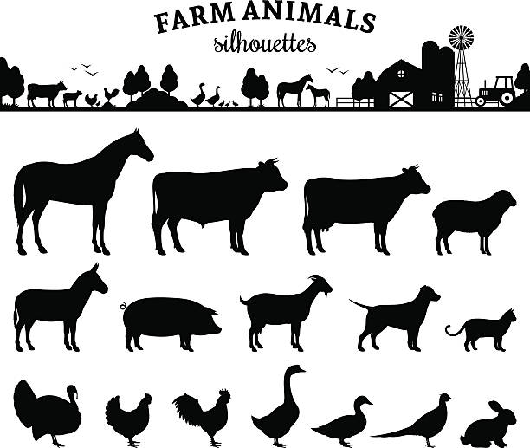
Εισαγωγή
Ο κτηνοτροφικός τομέας απαιτεί σημαντική ποσότητα φυσικών πόρων και ευθύνεται για το 14,5% των συνολικών ανθρωπογενών εκπομπών αερίων θερμοκηπίου (7,1 Γιγατόνοι ισοδύναμα διοξειδίου του άνθρακα για το έτος 2005). Τα πιο σημαντικά αέρια θερμοκηπίου από τη κτηνοτροφία είναι το μεθάνιο και το υποξείδιο του αζώτου. Το μεθάνιο, που παράγεται κυρίως με εντερική ζύμωση και αποθήκευση κοπριάς, είναι ένα αέριο που έχει επίδραση στην υπερθέρμανση του πλανήτη 28 φορές μεγαλύτερη από το διοξείδιο του άνθρακα. To oξείδιο του αζώτου, που προέρχεται από την αποθήκευση κοπριάς και τη χρήση των οργανικών/ανόργανων λιπασμάτων, έχει δυναμικό υπερθέρμανσης του πλανήτη 265 φορές υψηλότερο από το διοξείδιο του άνθρακα.

Slide 4
Εισαγωγή

Slide 5
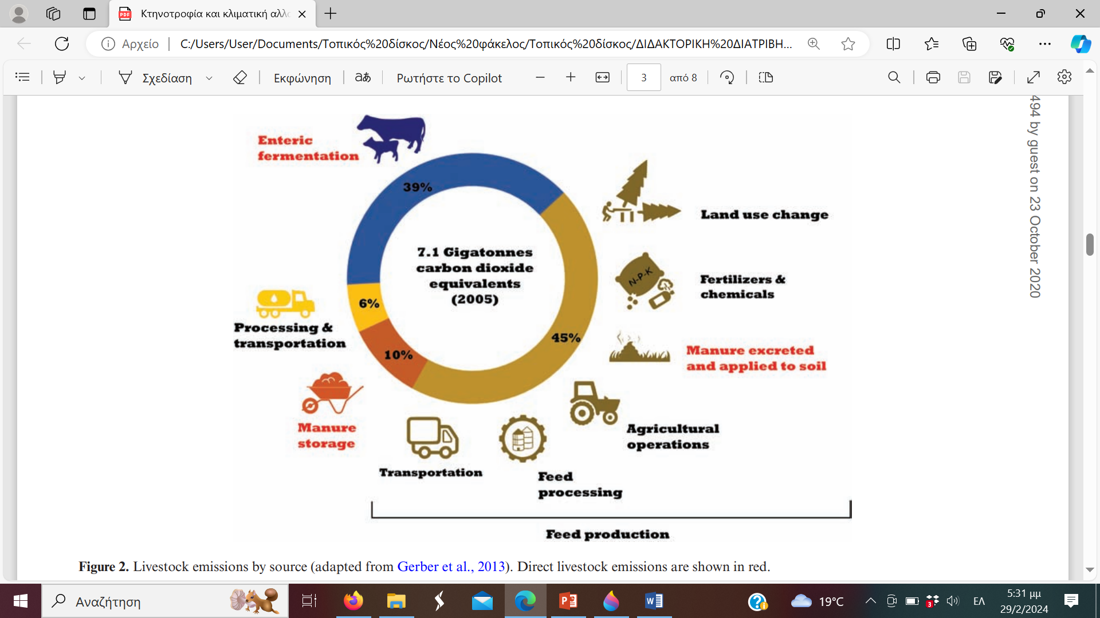
Εισαγωγή
Η παραγωγή και η επεξεργασία ζωοτροφών συμβάλλουν περίπου στο 45% του συνόλου των εκπομπών CO₂ (3,2 γιγατόνοι ισοδύναμα διοξειδίου του άνθρακα). Η εντερική ζύμωση που παράγει περίπου 2,8 γιγατόνους (39%) είναι η δεύτερη μεγαλύτερη πηγή εκπομπών. Η αποθήκευση κοπριάς με 0,71 γιγατόνους αντιπροσωπεύει περίπου το 10% του συνόλου. Το υπόλοιπο 6% (0,42 γιγατόνοι ισοδύναμα διοξειδίου του άνθρακα) αποδίδεται στην επεξεργασία και μεταφορά ζωικών προϊόντων.

Slide 6
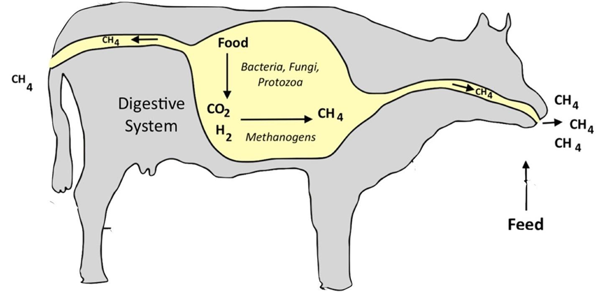
Εντερική ζύμωση
Η εντερική ζύμωση είναι ένα μέρος της πεπτικής διαδικασίας των μηρυκαστικών, όπου βακτήρια, πρωτόζωα και μύκητες που περιέχονται στο πρόσθιο στομάχι του ζώου, ζυμώνουν και διασπούν τη φυτική βιομάζα που τρώει το ζώο. Η φυτική βιομάζα στην μεγάλη κοιλία μετατρέπεται σε πτητικά λιπαρά οξέα, τα οποία περνούν το τοίχωμα της μεγάλης κοιλίας και πηγαίνουν στο ήπαρ μέσω του κυκλοφορικού συστήματος. Αυτή η διαδικασία παρέχει ένα μεγάλο μέρος των ενεργειακών αναγκών του ζώου και επιτρέπει την υψηλή απόδοση μετατροπής της κυτταρίνης και της ημικυτταρίνης, η οποία είναι χαρακτηριστική των μηρυκαστικών. Τα αέρια απόβλητα προϊόντα της εντερικής ζύμωσης, το διοξείδιο του άνθρακα και το μεθάνιο, απομακρύνονται κυρίως από τη μεγάλη κοιλία με εκρήξεις.

Slide 7
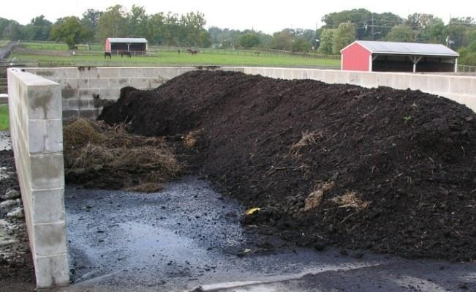
Αποθήκευση κοπριάς
Η κοπριά λειτουργεί ως πηγή εκπομπής τόσο για το μεθάνιο όσο και για το οξείδιο του αζώτου, και η ποσότητα που εκπέμπεται συνδέεται με τις περιβαλλοντικές συνθήκες, τον τύπο διαχείρισης και τη σύνθεση της κοπριάς. Η οργανική ουσία και η περιεκτικότητα σε άζωτο στα περιττώματα είναι τα κύρια χαρακτηριστικά που επηρεάζουν την εκπομπή μεθανίου και υποξείδιο του αζώτου. Αποθήκευση ή επεξεργασία υγρής κοπριάς σε δεξαμενή δημιουργεί ένα αναερόβιο περιβάλλον που οδηγεί σε αύξηση της παραγωγής μεθανίου. Μεγάλες περίοδοι αποθήκευσης και ζεστές και υγρές συνθήκες μπορεί να αυξήσουν περαιτέρω αυτές τις εκπομπές

Slide 8
Αποθήκευση κοπριάς
Οι εκπομπές οξειδίου του αζώτου απαιτούν συνδυασμό αερόβιας δράσης και αναερόβιων συνθηκών. Επομένως, όταν η κοπριά αντιμετωπίζεται ως στερεό υπόλειμμα και εναποτίθεται σε βοσκοτόπια, η παραγωγή οξειδίου του αζώτου αυξάνεται ενώ εκπέμπεται λίγο ή καθόλου μεθάνιο.

Slide 12
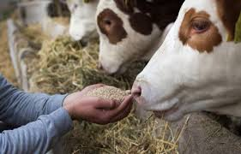
Στρατηγικές μείωσης εκπομπών GHG
Το 60% της παγκόσμιας βιομάζας που συλλέγεται εισέρχεται στην κτηνοτροφία ως ζωοτροφή ή υλικό στρωμνής. Το 60-80% των εκπομπών αερίων του θερμοκηπίου εξαιτίας της παραγωγής ζωοτροφών προέρχεται από την εκτροφή πουλερικών και χοιρινών και το 35-40% από την εκτροφή βοοειδών.

Slide 13
Στρατηγικές μείωσης εκπομπών GHG
Οι κύριες στρατηγικές για τον μετριασμό των εκπομπών αερίων του θερμοκηπίου στον κτηνοτροφικό τομέα διερευνήθηκαν και συνοψίζονται στον Πίνακα 1

Slide 14
Στρατηγικές μείωσης εκπομπών GHG
Χειρισμός δίαιτας, εμβόλια, χημικά πρόσθετα, γενετική επιλογή ζώων, κ.λ.π. προτείνονται ως επιλογές για την μείωση των εκπομπών εντερικού μεθανίου από μηρυκαστικά. Η ποιότητα και η πεπτικότητα των ζωοτροφών επηρεάζουν την εντερική παραγωγή μεθανίου. Η περιεκτικότητα σε λιγνίνη αυξάνεται κατά την ανάπτυξη των φυτών, με αποτέλεσμα να μειώνεται η πεπτικότητα των φυτών. Επομένως, συγκομιδή χόρτων για ενσίρωση σε πρώιμο στάδιο ωρίμανσης αυξάνει την περιεκτικότητά τους σε διαλυτούς υδατάνθρακες. Σύμφωνα με τους Knapp et al. (2014) πρακτικές με στόχο την αύξηση της ποιότητας της χορτονομής έχουν δείξει μείωση περίπου 5% στο εντερικό μεθάνιο ανά μονάδα γάλακτος.

Slide 15
Στρατηγικές μείωσης εκπομπών GHG
Φυσική επεξεργασία ζωοτροφών, όπως τεμαχισμός, άλεση, ή επεξεργασία με ατμό, βελτιώνει επίσης την πεπτικότητα των ζωοτροφών και μετριάζει την παραγωγή εντερικού μεθανίου στα μηρυκαστικά. Η προσθήκη λιπών ή λιπαρών οξέων στη διατροφή των μηρυκαστικών μπορεί να μειώσει τις εντερικές εκπομπές μεθανίου προκαλόντας και αλλαγές στον μικροβιακό πληθυσμό της μεγάλης κοιλίας (Llonch et al., 2017). Ορισμένα υποπροϊόντα (π.χ. βαμβακόσπορος, οι κόκκοι μπύρας, το άλευρι κράμβης ψυχρής έκθλιψης κ.λπ.) είναι αποτελεσματικά μειώνοντας την εντερική ζύμωση. Η λήψη συμπληρωμάτων διατροφής με λιπίδια μεταξύ 5% και 8% της πρόσληψης ξηρής ουσίας είναι μια αποτελεσματική στρατηγική μετριασμού (Grainger and Beauchemin, 2011) με πιθανή μείωση του εντερικού μεθανίου περίπου κατά 15%.

Slide 16
Στρατηγικές μείωσης εκπομπών GHG
Η αποθηκευμένη κοπριά ευθύνεται για μια σχετικά μικρή ποσότητα άμεσων αερίων θερμοκηπίου γεωργικής προέλευσης , και είναι τεχνικά δυνατό να μετριαστεί ένα πολύ υψηλό ποσοστό αυτών των εκπομπών. Καθώς η παραγωγή μεθανίου αυξάνεται με την αύξηση της θερμοκρασία της αποθηκευμένης κοπριάς, μείωση της θερμοκρασίας αποθήκευσης μειώνει αυτές τις εκπομπές κατά 30-50% . Συχνή απομάκρυνση της κοπριάς σε εξωτερικό χώρο αποθήκευσης είναι μια αποτελεσματική πρακτική που μπορεί να επιτευχθεί χρησιμοποιώντας αυλακωτά δάπεδα σε συνδυασμό με τακτική απόξεση κοπριάς, ιδιαίτερα για χοίρους και ορισμένα συστήματα παραγωγής βοοειδών. Αν τα κανάλια στο δάπεδο των στάβλων αδειάζουν τακτικά και η κοπριά μεταφέρονται σε εξωτερική εγκατάσταση αποθήκευσης, τότε οι εκπομπές μεθανίου και οξειδίων του αζώτου μειώνονται κατά 55% και 41%, αντίστοιχα.

Slide 17
Στρατηγικές μείωσης εκπομπών GHG
Ο διαχωρισμός στερεού-υγρού είναι μια τεχνολογία επεξεργασίας που διαχωρίζει εν μέρει τα στερεά από την υγρή κοπριά χρησιμοποιώντας τη βαρύτητα ή μηχανικά συστήματα όπως φυγοκεντρικές ή φίλτρα. Το δυναμικό μετριασμού των αερίων του θερμοκηπίουι είναι υψηλότερο από 30% σε σύγκριση με την ακατέργαστη κοπριά. Η αναερόβια ζύμωση είναι μια διαδικασία βιολογικής αποδόμησης, που ελλείψει οξυγόνου, παράγει χωνεμένο υλικό και βιοαέριο (κυρίως μεθάνιο και διοξείδιο του άνθρακα) από την κοπριά. Βιοαέριο που συλλέγεται από το σύστημα χρησιμοποιείται συχνά για την παραγωγή ηλεκτρικής ενέργειας, για καύσιμο σε λέβητες ή κλιβάνους ή για παροχή θερμότητας και ενέργειας. Η αναερόβια χώνευση αποδίδει περισσότερο από 30% στη μείωση των εκπομπών αερίων του θερμοκηπίου.

Slide 18
Στρατηγικές μείωσης εκπομπών GHG
Ο χρόνος, η ποσότητα και η μέθοδος εφαρμογής λιπασμάτων είναι σημαντικοί παράγοντες που επηρεάζουν τις εκπομπές οξειδίων του αζώτου του εδάφους. Το αζωτούχο λίπασμα που εφαρμόζεται είναι επιρρεπές σε απώλεια λόγω έκπλυσης και απονιτροποίησης πριν την πρόσληψη από τις καλλιεργέργειες. Επομένως, διασφαλίζοντας ότι κατάλληλες ποσότητες αζώτου φτάνουν στην αναπτυσσόμενη καλλιέργεια και αποφεύγοντας την εφαρμογή σε υγρές εποχές ή πριν από μεγάλες βροχοπτώσεις , πετυχαίνουμε βελτιστοποίηση της παραγόμενης βιομάζας και μείωση των εκπομπών αερίων θερμοκηπίου στο έδαφος.

Slide 19
Στρατηγικές μείωσης εκπομπών GHG
Καθώς εμφανίζονται χαμηλότερες εκπομπές μεθανίου μετά την εφαρμογή της κοπριάς, η μείωση του χρόνου αποθήκευσης μπορεί να βοηθήσει αποτελεσματικά στη μείωση των εκπομπών αερίων του θερμοκηπίου. Αποφυγή εφαρμογής της κατά τη διάρκεια παρατεταμένων περιόδων υγρού εδάφους και περιόδους χαμηλής πρόσληψης αζώτου από τα φυτά θα μπορούσε να βοηθήσει στην αύξηση της αποτελεσματικότητας αυτής της πρακτικής. Προωθούνται συστήματα εντατικής εκ περιτροπής βόσκησης ως ένας καλός τρόπος για να αυξηθεί η παραγωγή ζωοτροφών και να μειωθούν οι εκπομπές οξειδίων του αζώτου.

Slide 20
Στρατηγικές μείωσης εκπομπών GHG
Βελτίωση της αναπαραγωγής μπορεί να οδηγήσει σε μείωση των αναγκών σε θρεπτικά συστατικά που απαιτούνται για να επιτευχθεί το ίδιο επίπεδο παραγωγής ζωικών προϊόντων. Νέες φυλές από διασταυρώσεις μπορούν να οδηγήσουν σε ουσιαστική μείωση των αερίων του θερμοκηπίου. Βελτιωμένη γονιμότητα στα βοοειδή γαλακτοπαραγωγής θα μπορούσε να οδηγήσει σε μείωση των εκπομπών μεθανίου κατά 10–24% και οξειδίων του αζώτου κατά 9–17% . Οι ασθένειες των βοοειδών μπορούν να αυξήσουν τις εκπομπές αερίων του θερμοκηπίου έως 24% ανά μονάδα παραγόμενου γάλακτος και έως 113% ανά μονάδα σφαγίου βοείου κρέατος (Williams et al., 2015). Μια ασθένεια που μειώνει προσωρινά την πρόσληψη τροφής ή την ικανότητα πέψης της τροφής, οδηγεί σε μείωση του ρυθμού ανάπτυξης.

Slide 21
Σας ευχαριστώ πολύ
Δρ. Γκαρμπούνης Γεώργιος
Μεταδιδακτορικός ερευνητής ΤΜΠ ΔΠΘ
ggkarmpo@env.duth.gr

